Slide 1
El set de coordenadas
Se quiere procesar un set muy grande de coordenadas en 2D
Para repartir la carga, se reparten los datos en zonas rectangulares
La idea es que las zonas no se traslapen: deben particionar el espacio
Queremos además que cada zona tenga la misma cantidad de datos
¿Cómo garantizamos todas estas condiciones se cumplen?
Notes:
Una solución muy viable es la de dividir por mediana

Slide 2
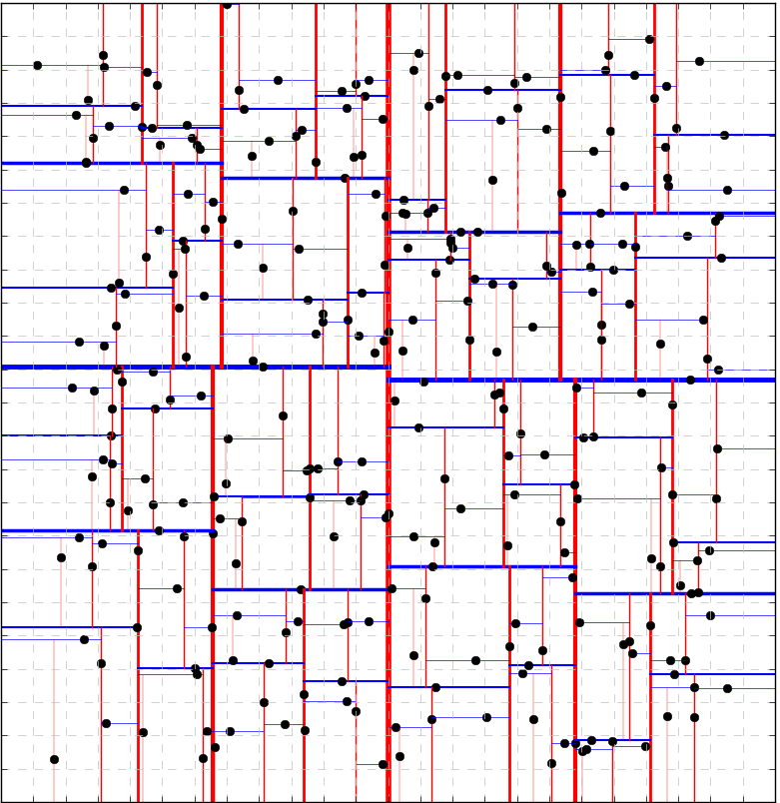
Notes:
Esto se usa mucho en la práctica…

Slide 3
Mediana
¿Cómo encontrar la mediana de un conjunto de datos?
¿Cómo hacerlo sin recurrir a ordenar los datos?
Pensemos en la definición de mediana
Notes:
Para un set de $n$ datos ordenados, la mediana es el elemento en el índice $\left\lfloor \frac{n}{2}\right\rfloor$ si $n$ es impar. Si $n$ es par, entonces la mediana es el promedio entre los elementos de los índices $\frac{n}{2}$ y $\frac{n}{2}−1$. (Considerando que los índices parten de 0)

Slide 4
Mediana
Set de datos:
Pivote:
Menores:
Mayores:
¿Cuál de los dos grupos contiene la mediana? ¿Por qué?
7
3
5
2
1
9
7
8
6
4
3
6
3
5
2
1
4
3
7
9
7
8
Notes:
Escojamos un número aleatorio. Separemos los datos en los que son mayores y los que son menores.

Slide 5
Mediana
Repitamos el proceso
Pivote:
Menores:
Mayores:
3
5
2
1
4
3
6
7
9
7
8
2
1
3
5
4
3

Slide 6
Mediana
Repitamos el proceso nuevamente
Pivote:
Menores:
Mayores:
1
2
3
5
4
3
6
7
9
7
8
5
3
4
3

Slide 7
Mediana
¿Como sabemos cuando encontramos la mediana?
1
2
3
4
3
5
6
7
9
7
8
Notes:
Dales su tiempo

Slide 8
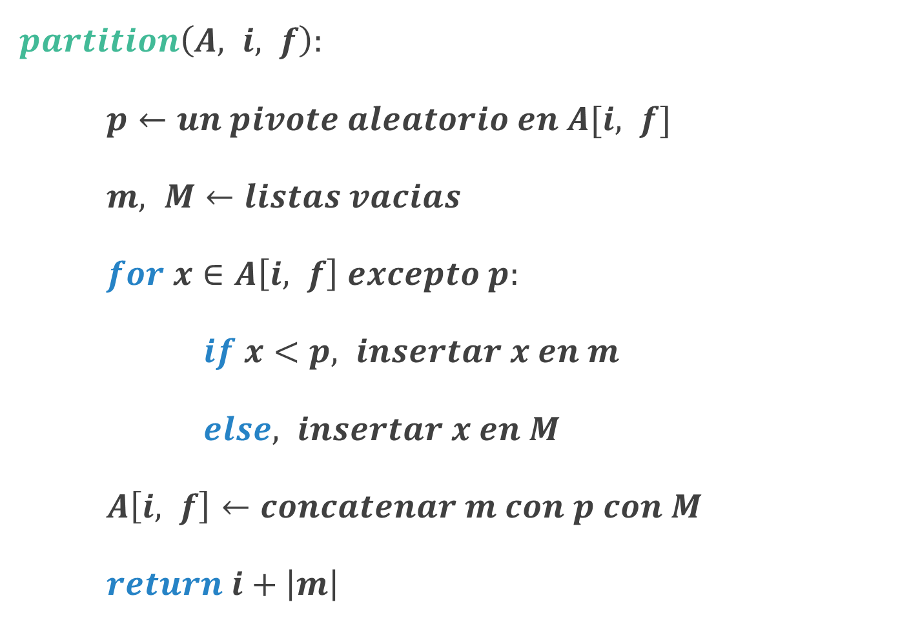
$partition\left(A, i, f\right):$
$p←un pivote aleatorio en A[i, f]$
$m, M←listas vacias$
$for x∈A\left[i, f\right] excepto p:$
$if x<p, insertar x en m$
$else, insertar x en M$
$A\left[i, f\right]←concatenar m con p con M$
$return i+\left|m\right|$
Notes:
A es el set de datos, i el índice inicial, f el índice final. M es el set de datos mayores (o iguales) al pivote, m el de datos menores.
partition es trivialmente finito y correcto: luego de escoger un pivote $p$, partition deja todos los menores a su izquierda y todos los mayores o iguales a su derecha, por lo que $p$ queda en su posición ordenada,.

Slide 9

$$median\left(A\right):$$
$i←0$, $f←n−1$
$x←partition\left(A, i, f\right)$
$while x≠\frac{n}{2}:$
$if x<\frac{n}{2} , i←x+1$
$else, f←x−1$
$x←partition\left(A, i, f\right)$
$return A[x]$
Notes:
i y f son los índices del inicio y fin de la zona que actualmente estamos considerando.
El +1 y el -1 son para dejar de considerar el elemento que recién fue pivote.

Slide 10
Mediana
¿Cuál es la complejidad de este algoritmo?
¿En el mejor caso? ¿En el peor caso?
¿Cómo extenderlo para buscar algo en un índice arbitrario?
Notes:
La complejidad depende del pivote que escojamos: es probabilística. Varía entre $O(n)$ y $O(n^{2})$
El mejor caso es escoger la mediana como pivote a la primera. El peor caso es que escojamos todos los elementos como pivote y al final la mediana.
Por ejemplo, queremos el n-esimo elemento de los datos en orden. ¿Sin ordenar, como lo buscamos?

Slide 11

$$quickselect\left(A, j\right):$$
$i←0$, $f←n−1$
$x←partition\left(A, i, f\right)$
$while x≠j:$
$if x<j, i←x+1$
$else, f←x−1$
$x←partition\left(A, i, f\right)$
$return A[x]$
Notes:
i y f son los índices del inicio y fin de la zona que actualmente estamos considerando.
J es el índice que nos interesa
El +1 y el -1 son para dejar de considerar el elemento que recién fue pivote.

Slide 12
Complejidad
¿Es la misma complejidad si hay elementos repetidos?
¿Cambia el caso promedio?
¿Cómo se puede mejorar?
Notes:
La complejidad puede ser cuadrática en el caso promedio si hay muchos elementos repetidos
Se puede mejorar partition separando los datos en los elementos menores, iguales, y mayores al pivote y luego retornando los límites del grupo de elementos iguales.

Slide 13
Observación
En cada iteración, el pivote queda en su posición ordenada
¿Por qué?
¿Se puede usar esto para ordenar?
1
2
3
4
3
5
6
7
9
7
8
Notes:
Dales su tiempo

Slide 14
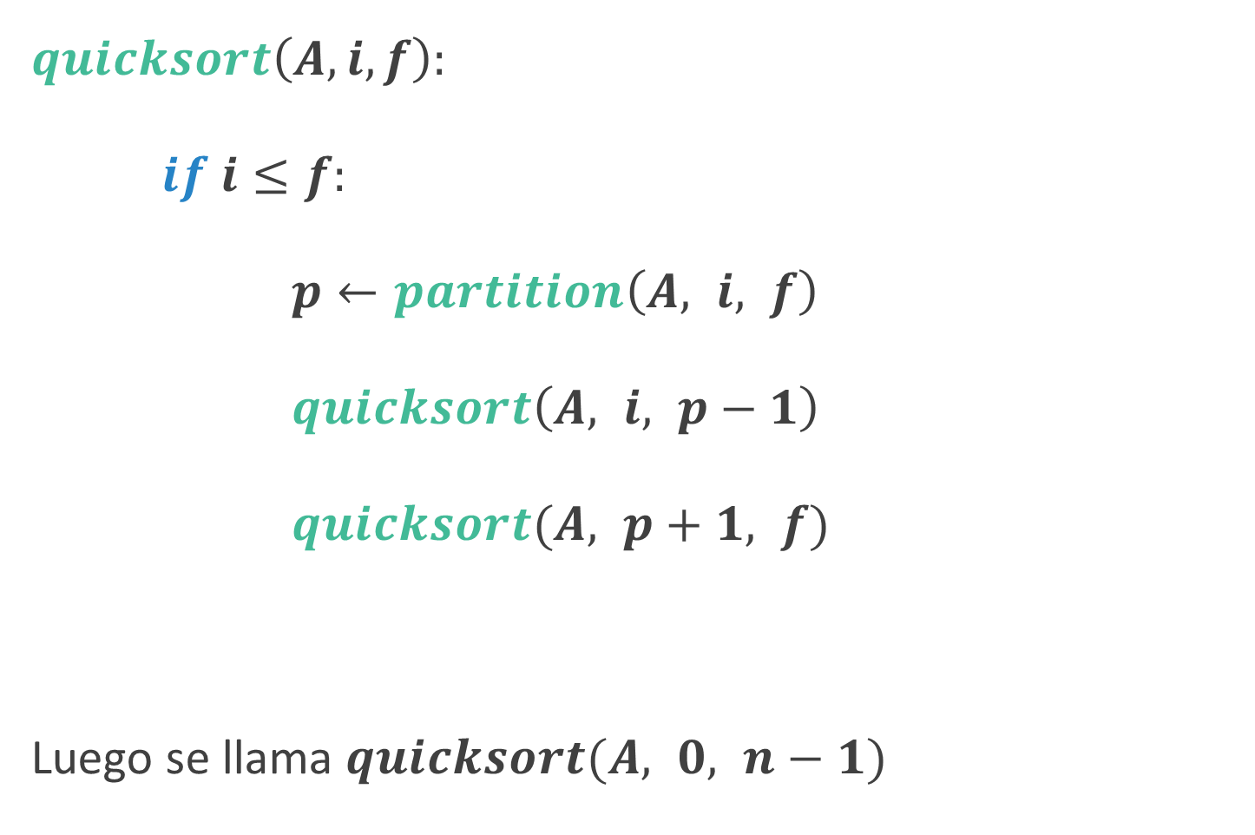
$$quicksort\left(A, i,f\right):$$
$if i≤f:$
$p←partition\left(A, i, f\right)$
$quicksort\left(A, i, p−1\right)$
$quicksort(A, p+1, f)$
Luego se llama $quicksort(A, 0, n−1)$

Slide 15
Complejidad
¿Cual es la complejidad de QuickSort en el mejor caso?
¿Y en el peor caso?
¿Y en el caso promedio?
Notes:
En el mejor caso es $O(n⋅\log{n) }$
En el peor caso es $O\left(n^{2}\right)$
En el caso promedio es $O(n⋅\log{n)}$

Slide 16
QuickSort en arreglos
En general, usar arreglos es más conveniente
Pero la operación de concatenar es muy cara en arreglos
Debemos reformular partition para que funcione en arreglos
Notes:
El partition anterior funciona perfecto en listas, ¡Pero en arreglos la complejidad no sería la esperada!

Slide 17
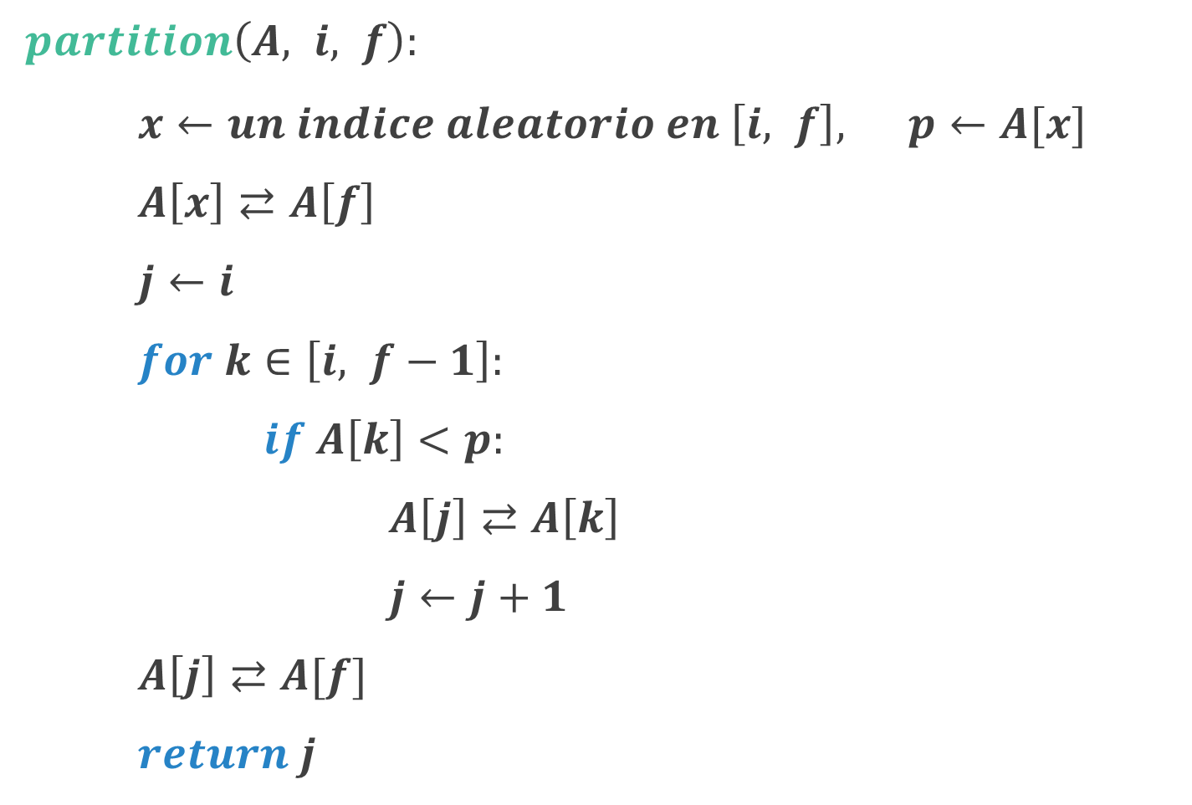
$partition\left(A, i, f\right):$
$x←un indice aleatorio en \left[i, f\right], p←A[x]$
$A\left[x\right]⇄A\left[f\right]$
$j←i$
$for k∈\left[i, f−1\right]:$
$if A\left[k\right]<p:$
$A\left[j\right]⇄A\left[k\right]$
$j←j+1$
$A\left[j\right]⇄A[f]$
$return j$
Notes:
Las flechas dobles son INTERCAMBIAR.
Explicar en pizarra como funciona esta versión de partition (con pared)

